Slide 1

PROGETTO THETA
HYDRA HACKERS TEAM:
Riccardo Perrone
Danilo de Blasio
Francesco Tomisich
Mohamed Tahar Merabet
Francesco Buzzanca
Elisabetta Borgonovo
Alessio Natale
Gabriele Polidori

Slide 2
FASI DEL PROGETTO
Tour 3D Edificio Theta
Presentazione Rete e Dimostrazione in CISCO
Testing Server con consigli sulla sicurezza, Regole Firewall
Presentazione Preventivo finale
Extra

Slide 3
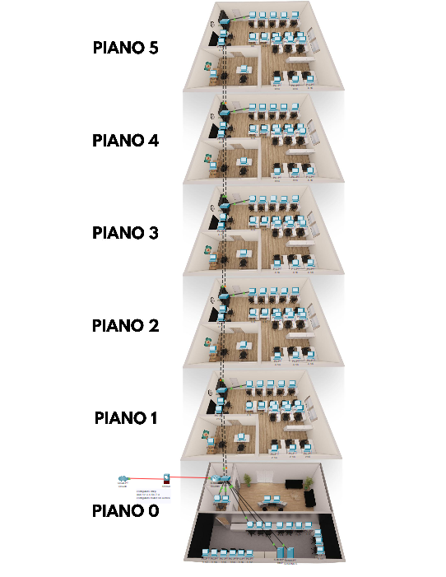
STRUTTURA EDIFICIO
Piano 0 : Reception e Sicurezza Informatica
Piano 1 : Vendite & Supporto Clienti
Piano 2: Marketing & Comunicazione
Piano 3: Sviluppo Tecnologico
Piano 4: Logistica
Piano 5: Amministrazione & HR
*TOUR GRAFICO 3D

Slide 4
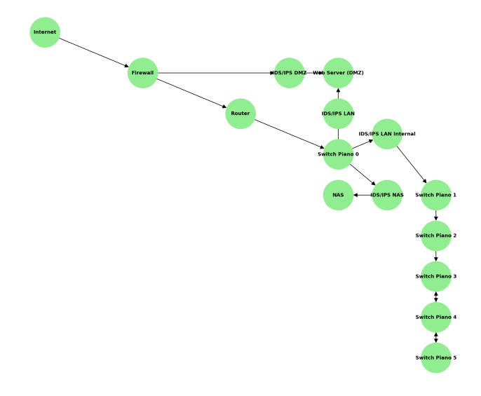
STRUTTURA DELLA RETE
1 Firewall perimetrale
3 IDS/IPS
6 switch
Router
Server NAS
Server DMZ

Slide 5
TESTING DI RETE
Ricerca automatica dei metodi HTTP abilitati sul server in DMZ
Verifica dei metodi HTTP trovati ( GET , POST , PUT , DELETE)
Port Scanner

Slide 6
PRESENTAZIONE DEL PREVENTIVO

Slide 7
BONUS
Offerta sito web e-commerce
Assistenza 24/7 sulla nostra piattaforma
Piano di formazione sulla sicurezza informatica

Slide 8
A CURA DEGLI
HYDRA HACKERS

